Slide 1
AKUNTANSI BERBASIS AKRUAL
PEMERINTAH
BERDASARKAN PERATURAN PEMERINTAH NOMOR 71 TAHUN 2010
DAN PERATURAN MENTERI DALAM NEGERI NOMOR 64 TAHUN 2013

Slide 2
DASAR HUKUM
Psl 1
UU17/2003
Pendapatan negara/daerah dalah hak pemerintah pusat/daerah yang diakui sebagai penambah nilai kekayaan bersih
Belanja negara/daerah adalah kewajiban pemerintah pusat/daerah yang diakui sebagai pengurang nilai kekayaan bersih
Psl 36 ayat (1) UU 17/2003
Ketentuan mengenai pengakuan dan pengukuran pendapatan dan belanja berbasis akrual dilaksanakan selambat-lambatnya dalam 5 (lima) tahun
Psl 70 ayat (2) UU 1/2004
Ketentuan mengenai pengakuan dan pengukuran pendapatan dan belanja berbasis akrual dilaksanakan selambat-lambatnya tahun anggaran 2008

Slide 3
PP 71 tahun 2010 tentang
Standar Akuntansi Pemerintahan
PP 24/2005 CTA
Lampiran II
PP 71/2010
Menjadi
SAP Berbasis Akrual terdapat pada Lampiran I dan berlaku sejak tanggal ditetapkan dan dapat segera diterapkan oleh setiap entitas
Berisi Kerangka Konseptual Akuntansi Pemerintah dan 12 PSAP
Berlaku sepenuhnya paling lambat TA 2015
SAP Berbasis Kas Menuju Akrual pada Lampiran II berlaku selama masa transisi bagi entitas yang belum siap untuk menerapkan SAP Berbasis Akrual
Berisi Kerangka Konseptual Akuntansi Pemerintah dan 11 PSAP
Tidak berlaku mulai TA 2015
LAMPIRAN I
LAMPIRAN II
PP 71/2010 Tentang Standar Akuntansi Pemerintahan (SAP)
3
3

Slide 4
KONSEPSI BASIS AKRUAL DAN KETERKAITAN ANTAR LAPORAN
LO disusun untuk melengkapi pelaporan dan siklus akuntansi berbasis akrual sehingga penyusunan LO, Laporan perubahan ekuitas dan Neraca mempunyai keterkaitan yang dapat dipertanggungjawabkan
BASIS KAS
ANGGARAN
AKUNTANSI
LRA
SILPA/SIKPA
Laporan Perubahan SAL
BASIS AKRUAL
LO
Surplus/
Defisit-LO
Ekuitas
Laporan Perubahan Ekuitas
Neraca
4

Slide 5
1
KONSEPSI BASIS AKRUAL DAN FEATURE LAPORAN OPERASIONAL
Pendapatan dan Belanja over/ underestimate
Pembiayaan diperhitungkan dalam perhitungan SILPA/SIKPA
Tidak ada pemisahan Kegiatan non operasional dan pos luar biasa
Ada pemisahan kegiatan non operasional dan pos luar biasa
Pendapatan dan belanja akrual
Pemisahan laporan pertanggung jawaban anggaran dan laporan finansial
Surplus/defisit akrual yang menambah/ mengurangi ekuitas
BASIS KAS
LRA
BASIS AKRUAL
LRA & LO
5

Slide 6
KONSEPSI DAN MANFAAT BASIS AKRUAL
Basis akrual adalah suatu basis akuntansi di mana transaksi ekonomi atau peristiwa akuntansi diakui, dicatat, dan disajikan dalam laporan keuangan pada saat terjadinya transaksi tersebut, tanpa memperhatikan waktu kas diterima atau dibayarkan
Pendapatan diakui pada saat hak telah diperoleh (earned) dan beban (belanja) diakui pada saat kewajiban timbul atau sumber daya dikonsumsi
Manfaat basis akrual antara lain:
Memberikan gambaran yang utuh atas posisi keuangan pemerintah
Menyajikan informasi yang sebenarnya mengenai hak dan kewajiban pemerintah
Bermanfaat dalam mengevaluasi kinerja pemerintah terkait biaya jasa layanan, efisiensi, dan pencapaian tujuan
6

Slide 7
KOMPONEN LAPORAN KEUANGAN
BASIS KAS MENUJU AKRUAL
BASIS AKRUAL
Laporan Realisasi Anggaran
Neraca
Laporan Arus Kas
Catatan atas Laporan Keuangan
Laporan Realisasi Anggaran
Neraca
Laporan Arus Kas
Catatan atas Laporan Keuangan
Laporan Operasional
Laporan Perubahan SAL
Laporan Perubahan Ekuitas

Slide 8
Hubungan SAP dengan Opini Audit
Kriteria Pemberian Opini Laporan Keuangan oleh BPK (UU 15/2004)
Kesesuaian dengan Standar Akuntansi Pemerintahan
Kecukupan Pengungkapan (adequate disclosure)
Kepatuhan terhadap peraturan perundang-undangan
Efektivitas Sistem Pengendalian Intern
8

Slide 9
KOMPONEN LAPORAN KEUANGAN
  Setiap entitas menyajikan komponen-komponen laporan keuangan tersebut kecuali :
  LAK yang hanya disajikan oleh entitas yang mempunyai fungsi perbendaharaan umum;
  Laporan Perubahan SAL yang hanya disajikan oleh Bendahara Umum Negara/Daerah dan entitas pelaporan yang menyusun laporan keuangan konsolidasiannya.
(Par 15)

Slide 10
LAPORAN REALISASI ANGGARAN
Tetap diperlukan untuk memenuhi kewajiban pemerintah yang diatur dalam peraturan perundangan (statutory)

Slide 11
LAPORAN PERUBAHAN SAL
Laporan Perubahan SAL menyajikan secara komparatif dengan periode sebelumnya pos-pos berikut:
a. Saldo Anggaran Lebih awal;
b. Penggunaan Saldo Anggaran Lebih;
c. Sisa Lebih/Kurang Pembiayaan Anggaran tahun berjalan;
d. Koreksi Kesalahan Pembukuan tahun Sebelumnya; dan
e. Lain-lain;
Saldo Anggaran Lebih Akhir.
(Par 41)

Slide 12
NERACA
Neraca menggambarkan posisi keuangan pemerintah mengenai aset, kewajiban, dan ekuitas dana pada tanggal tertentu.

Slide 13
LAPORAN ARUS KAS
Menyajikan informasi mengenai sumber, penggunaan, perubahan kas dan setara kas pada tanggal pelaporan.
Disajikan oleh entitas yang mempunyai fungsi perbendaharaan umum (Par 15)
Arus masuk dan keluar kas diklasifikasikan berdasarkan aktivitas operasi, investasi, pendanaan, dan transitoris (Par 90)

Slide 14
LAPORAN OPERASIONAL
Merupakan Laporan yang menyajikan pos-pos sebagai berikut:
a) Pendapatan-LO dari kegiatan operasional;
b) Beban dari kegiatan operasional ;
c) Surplus/defisit dari Kegiatan Non Operasional, bila ada;
d) Pos luar biasa, bila ada;
e) Surplus/defisit-LO.
(Par 92)

Slide 15
LAPORAN PERUBAHAN EKUITAS
Merupakan Laporan yang menyajikan pos-pos:
a) Ekuitas awal;
b) Surplus/defisit-LO pada periode bersangkutan;
c) Koreksi-koreksi yang langsung menambah/ mengurangi ekuitas, yang antara lain berasal dari dampak kumulatif yang disebabkan oleh perubahan kebijakan akuntansi dan koreksi kesalahan mendasar, misalnya: koreksi kesalahan mendasar dari persediaan yang terjadi pada periode-periode sebelumnya dan perubahan nilai aset tetap karena revaluasi aset tetap.
d) Ekuitas akhir.
(Par 101)

Slide 16
CATATAN ATAS LAPORAN KEUANGAN
Disajikan secara sistematis. Setiap pos dalam LRA, Laporan Perubahan SAL, Neraca, LO, LAK, dan LPE harus mempunyai referensi silang dengan informasi terkait dalam Catatan atas Laporan Keuangan.
Catatan atas Laporan Keuangan meliputi penjelasan atau daftar terinci atau analisis atas nilai suatu pos yang disajikan dalam LRA, Laporan Perubahan SAL, Neraca, LO, LAK, dan LPE.
(Par 105 & 106)

Slide 17
PENGAKUAN ASET
Aset diakui pada saat potensi ekonomi masa depan diperoleh dan mempunyai nilai yang dapat diukur dengan andal;
Aset dalam bentuk piutang diakui ketika hak klaim untuk mendapatkan arus kas masuk atau manfaat ekonomi lainnya dari entitas lainnya telah atau tetap masih terpenuhi,dan nilai klaim tersebut dapat diukur atau diestimasi
Aset dalam bentuk kas yang diperoleh pemerintah titik pengakuannya memerlukan pengaturan yang lebih rinci

Slide 18
PENGAKUAN KEWAJIBAN
Kewajiban diakui pada saat dana pinjaman diterima atau pada saat kewajiban timbul

Slide 19
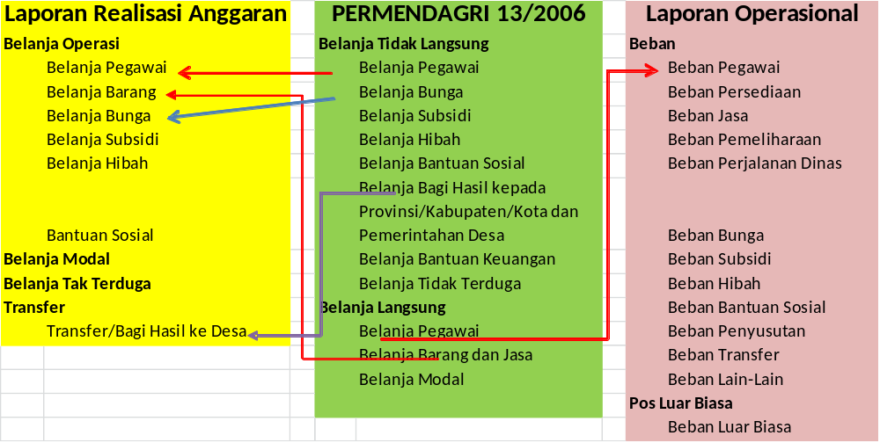
KLASIFIKASI BELANJA DAN BEBAN

Slide 20
KEBIJAKAN AKUNTANSI PENDAPATAN LRA
Pengakuan
Pendapatan LRA diakui pada saat Bendahara Pengeluaran menerbitkan STS dan menyetorkannya ke Bank Jatim
Pengukuran
Pendapatan LRA dicatat sebesar STS yang disetorkan bendahara penerimaan ke Bank Jatim berdasarkan tarif yang telah ditetapkan
Penyajian dan Pengungkapan
Pendapatan LRA disajikan sesuai dengan kode akun di PP 71 tahun 2010
Konversi pendapatan versi Permendagri 13 tahun 2006 ke versi SAP dituangkan dalam CALK
CALK juga menyajikan besaran restitusi pendapatan pda tahun berjalan

Slide 21
KEBIJAKAN AKUNTANSI BELANJA
Pengakuan
Belanja LS diakui pada saat terbitnya SP2D LS dan telah dicairkan oleh Bank Jatim
Belanja Gaji diakui pada saat terbitnya SP2D Gaji dan telah dicairkan oleh Bank Jatim
Pengukuran
Belanja diakui secara bruto berdasarkan dokumen pengeluaran kas yang telah sah
Penyajian
Penyajian belanja dalam LRA mengacu pada PP 71 Tahun 2010
Belanja UP/GU/TU diakui berdasarkan pengesahan SPJ oleh BUD
Potongan harga/diskon atas belanja tidak mengurangi belanja yang bersangkutan dan dicatat sebagai pendapatan
Konversi belanja versi Permendagri 13 Tahun 2006 vs PP 71 tahun 2010 disajikan dalam CALK

Slide 22
3
KESIMPULAN
Laporan Operasional disusun untuk melengkapi pelaporan dan siklus akuntansi berbasis akrual sehingga :
  Laporan Operasional, Laporan Perubahan Ekuitas dan Neraca mempunyai keterkaitan yang dapat dipertanggungjawabkan
  Laporan pertanggungjawaban anggaran dapat dibedakan dengan laporan kinerja keuangan
  Dapat diketahui kinerja operasional pemerintah untuk periode pelaporan tertentu
  Laporan Operasional mempunyai nilai prediktif karena informasinya dapat digunakan untuk memprediksi pendapatan LO yang akan diterima untuk mendanai kegiatan pemerintah dalam periode mendatang

Slide 23

TERIMA KASIH

